Slide 1
SQL Basics
(part 1)

Slide 2

Давным давно...

Slide 3
Итоги семестра
Фамилия | ДР | Телефон | Предмет | Семестровая оценка | Преподаватель
Горбунов | 17.12.1993 | 050-6776535 | МатАн | 4 | Сидоров
Евменкин | 24.11.1993 | 050-6776536 | Программирование | 3 | Любченко
Сикора | 8.10.1993 | 050-6776583 | История | 4 | Ковалев
Кучерявченко | 8.10.1993 | 050-6776538 | МатАн | 5 | Сидоров
Подгорный | 12.2.1993 | 050-6776539 | История | 4 | Ковалев
Сикора | 8.10.1993 | 050-6776540 | Философия | 4 | Лисицкая

Slide 4
Фамилия | ДР | Телефон
Горбунов | 17.12.1993 | 050-6776535
Евменкин | 24.11.1993 | 050-6776536
Сикора | 8.10.1993 | 050-6776540
Кучерявченко | 8.10.1993 | 050-6776538
Подгорный | 12.2.1993 | 050-6776539
Предмет | Преподаватель
МатАн | Сидоров
Программирование | Любченко
История | Ковалев
Философия | Лисицкая
Фамилия | Предмет | Семестровая оценка
Горбунов | МатАн | 4
Евменкин | Программирование | 3
Сикора | История | 4
Кучерявченко | МатАн | 5
Подгорный | История | 4
Сикора | Философия | 4
И тут случилось страшное...

Slide 5


Slide 6

И вот таким было мое лицо...

Slide 7
Фамилия | ДР | Телефон
Горбунов | 17.12.1993 | 050-6776535
Евменкин | 24.11.1993 | 050-6776536
Кучерявченко | 8.10.1993 | 050-6776540
Кучерявченко | 8.10.1993 | 050-6776538
Подгорный | 12.2.1993 | 050-6776539
Предмет | Преподаватель
МатАн | Сидоров
Программирование | Любченко
История | Ковалев
Философия | Лисицкая
Фамилия | Предмет | Семестровая оценка
Горбунов | МатАн | 4
Евменкин | Программирование | 3
Кучерявченко | История | 4
Кучерявченко | МатАн | 5
Подгорный | История | 4
Кучерявченко | Философия | 4

Slide 8

А что, если..?
Внести столбец с уникальными значениями?
Например, цифрами.

Slide 9
ID | Фамилия | ДР | Телефон
1 | Горбунов | 17.12.1993 | 050-6776535
2 | Евменкин | 24.11.1993 | 050-6776536
3 | Кучерявченко | 8.10.1993 | 050-6776540
4 | Кучерявченко | 8.10.1993 | 050-6776538
5 | Подгорный | 12.2.1993 | 050-6776539
ID | Предмет | Преподаватель
1 | МатАн | Сидоров
2 | Программирование | Любченко
3 | История | Ковалев
4 | Философия | Лисицкая
Фамилия_ID | Предмет_ID | Семестровая оценка
1 | 1 | 4
2 | 2 | 3
3 | 3 | 4
4 | 1 | 5
5 | 2 | 4
3 | 4 | 4
… таблички и связи между ними являются примером реляционной базы данных

Slide 10
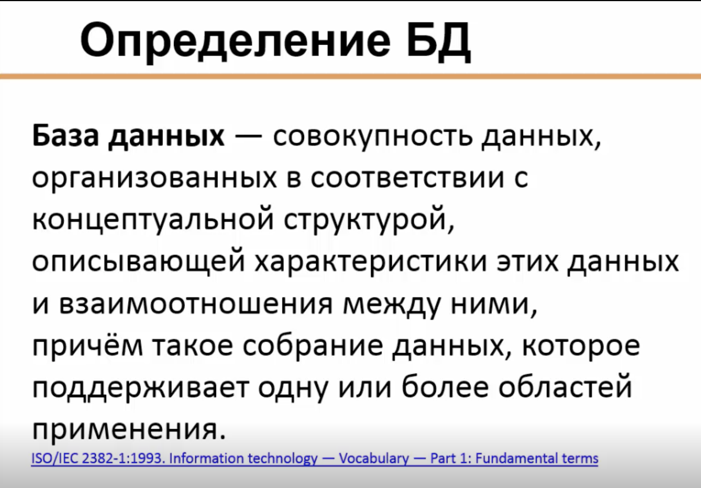

Slide 11
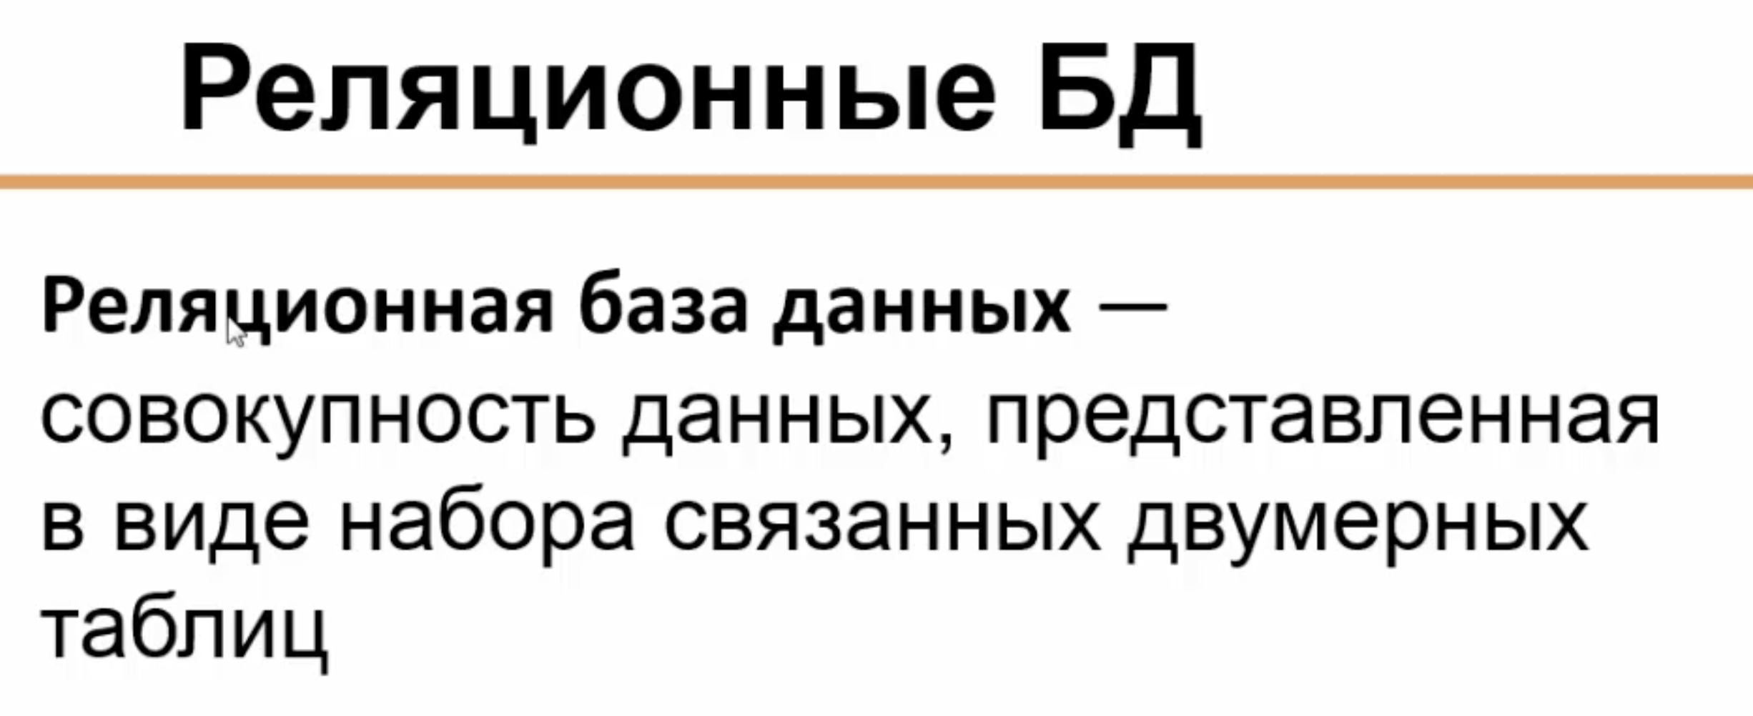

Slide 12
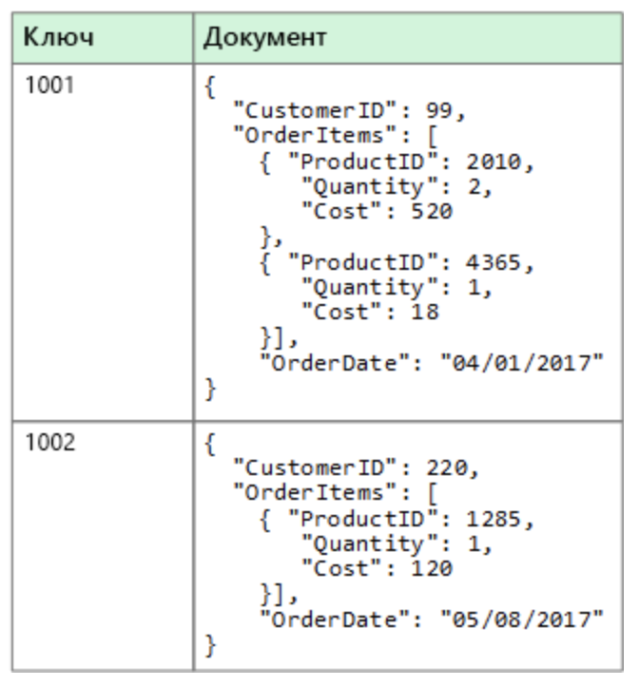
Нереляционные Базы Данных
Нереляционная база данных — это база данных, в которой в отличие от большинства традиционных систем баз данных не используется табличная схема строк и столбцов. В этих базах данных применяется модель хранения, оптимизированная под конкретные требования типа хранимых данных. Например, данные могут храниться как простые пары "ключ — значение", документы JSON или граф, состоящий из ребер и вершин.

Slide 13
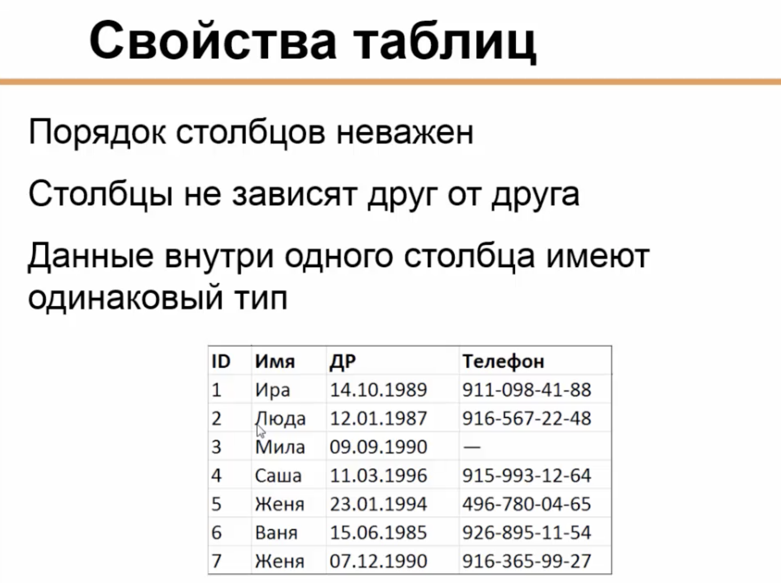

Slide 14
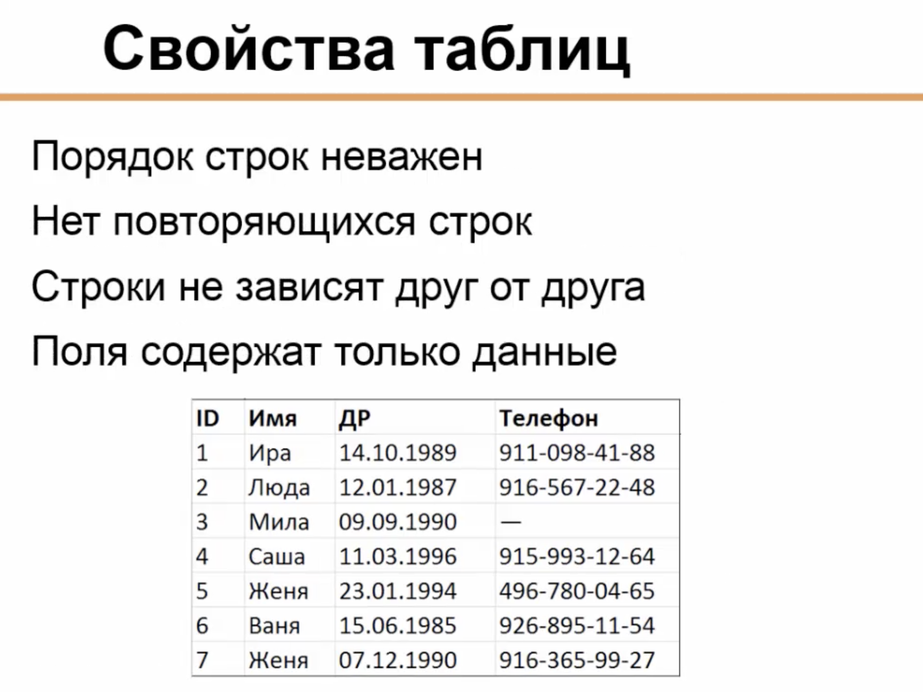

Slide 15
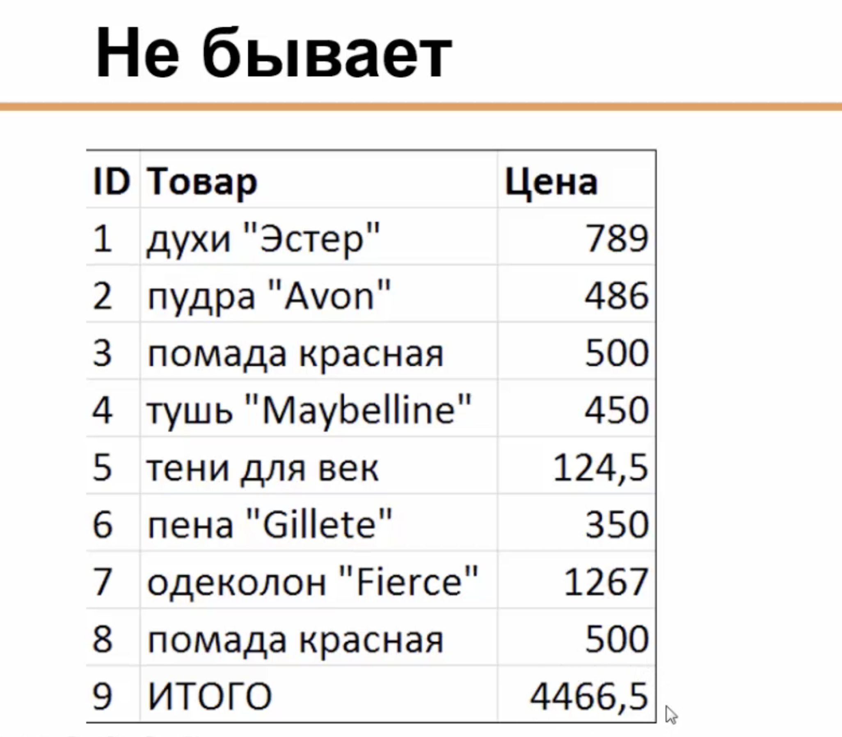

Slide 16
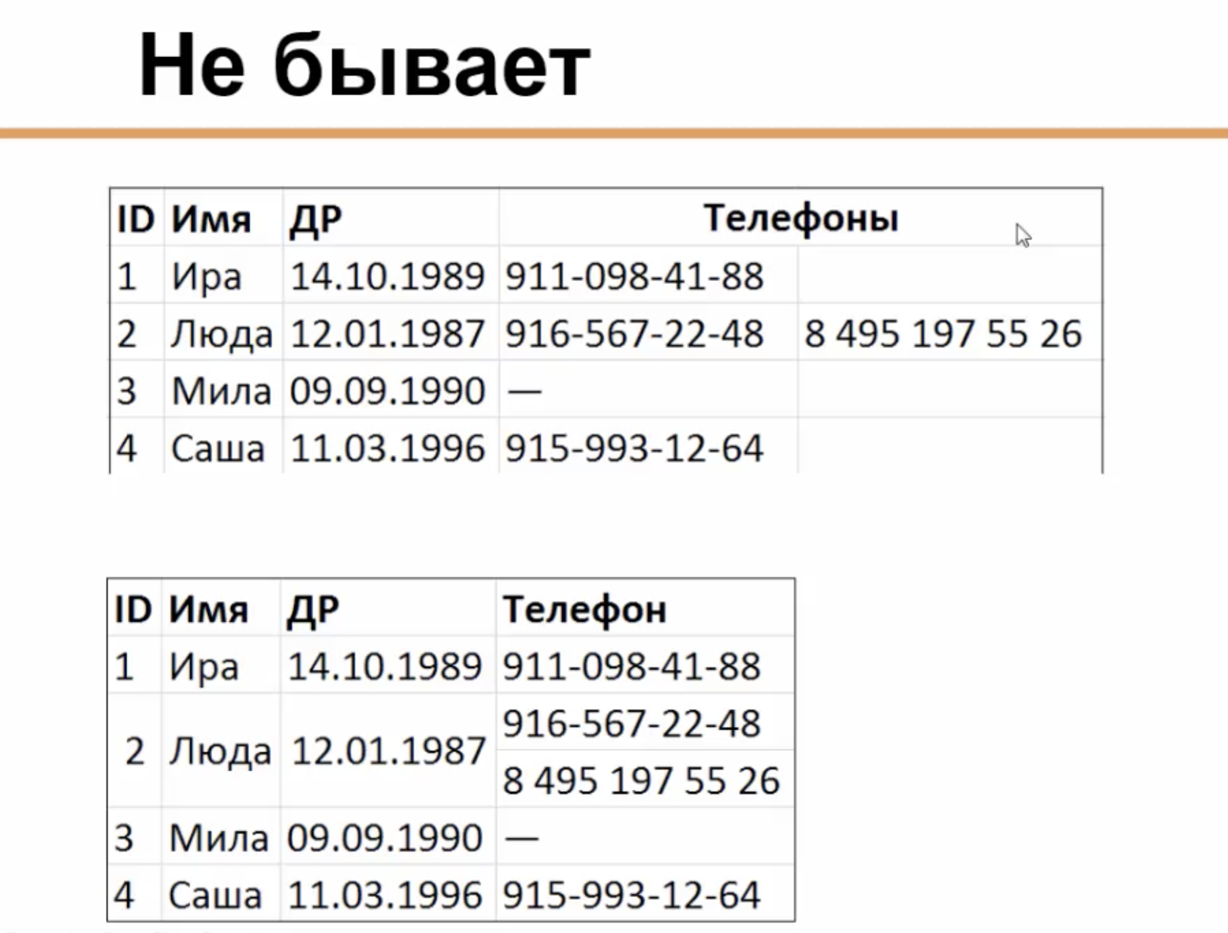

Slide 17
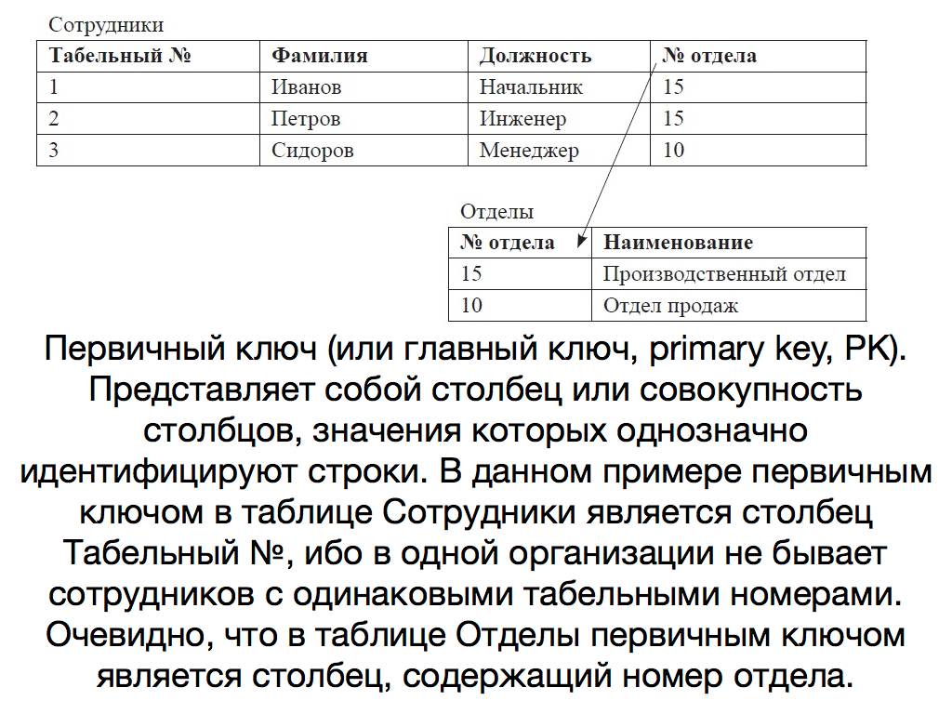
Первичный ключ (Primary Key)

Slide 18
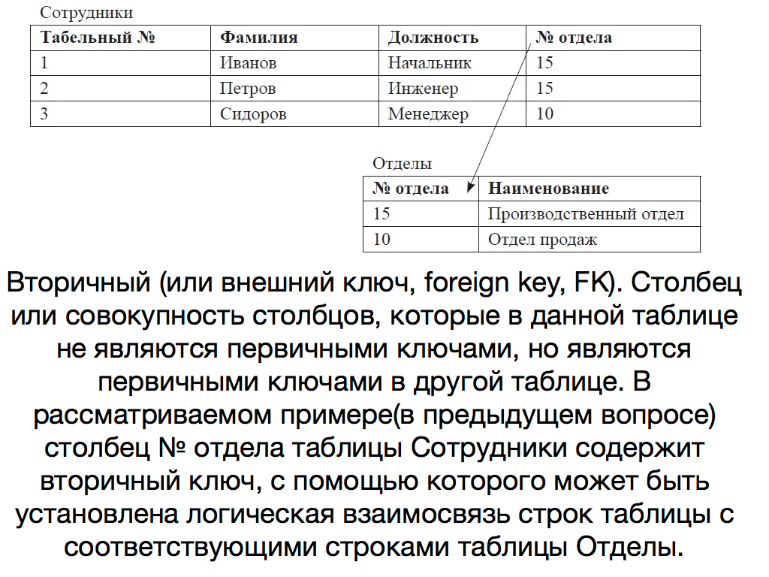
Вторичный ключ (Foreign Key)

Slide 19
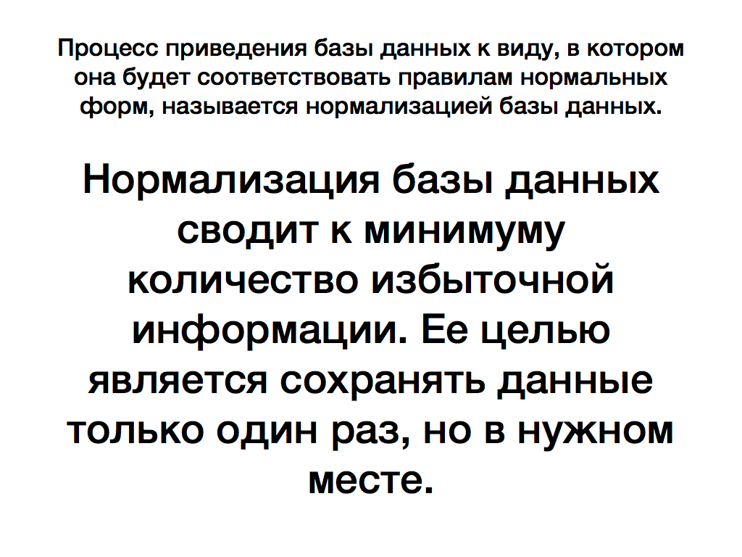

Slide 20
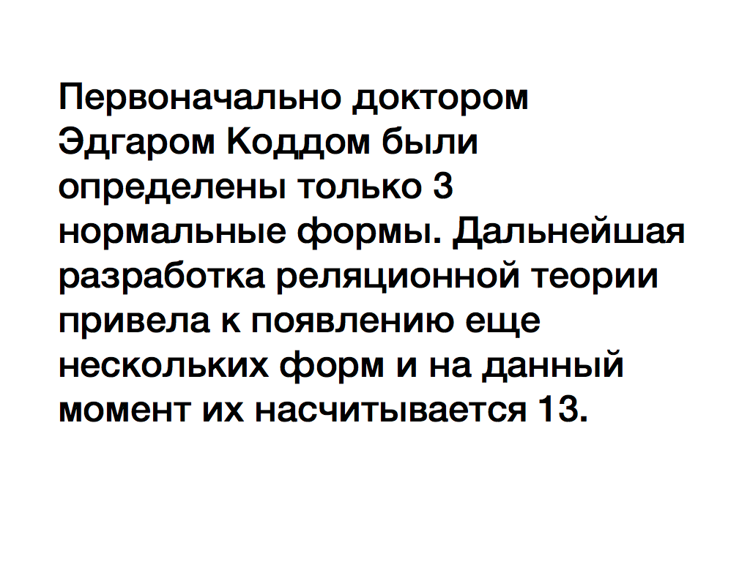

Slide 21
На домашнее обучение описание правил нормализации:
https://habr.com/post/254773/

Slide 22
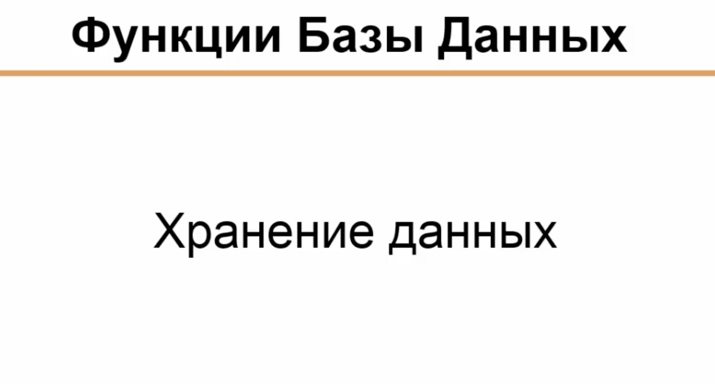

Slide 23
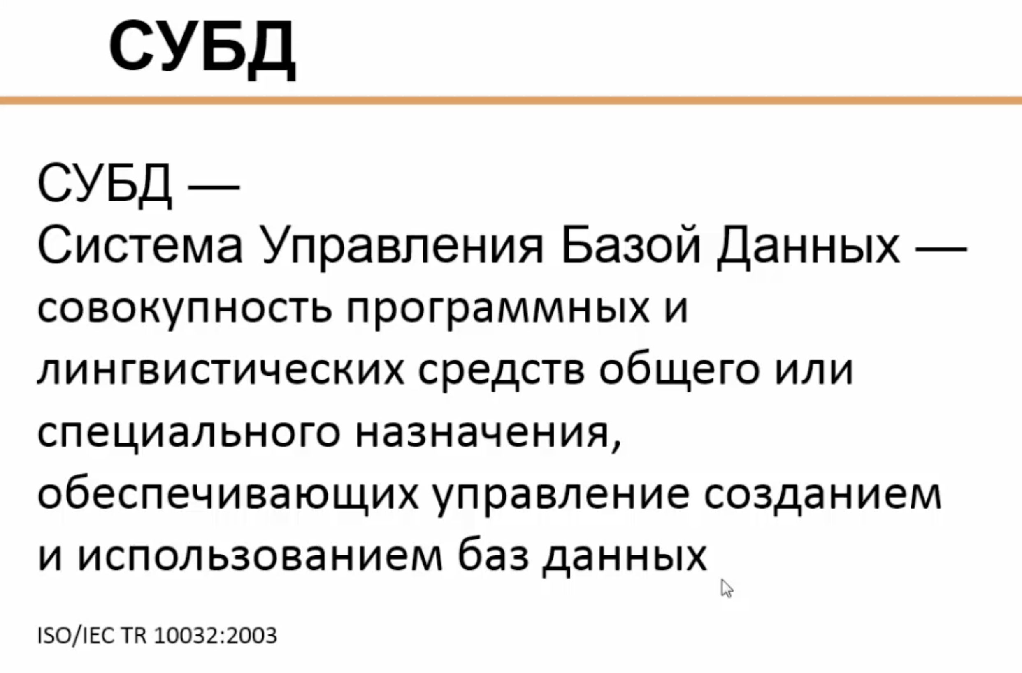

Slide 24
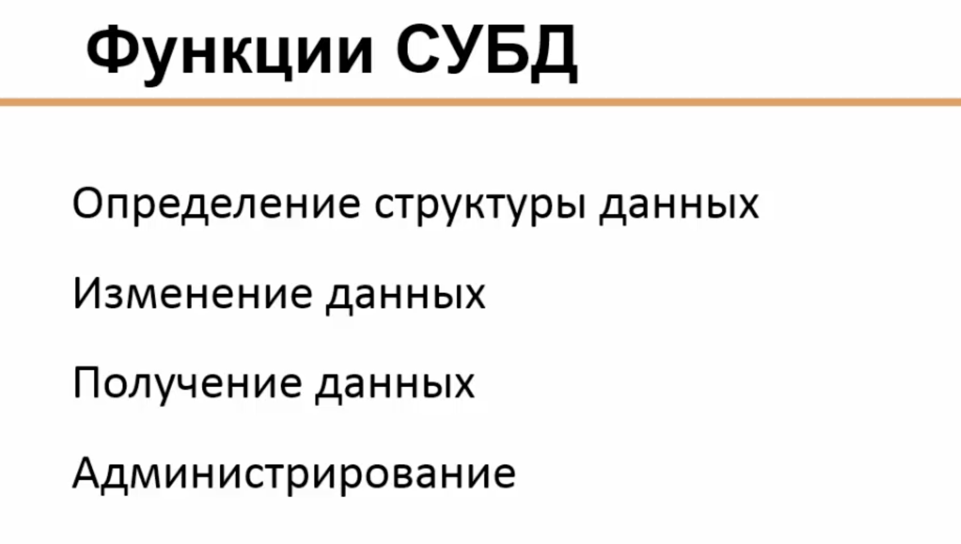

Slide 25
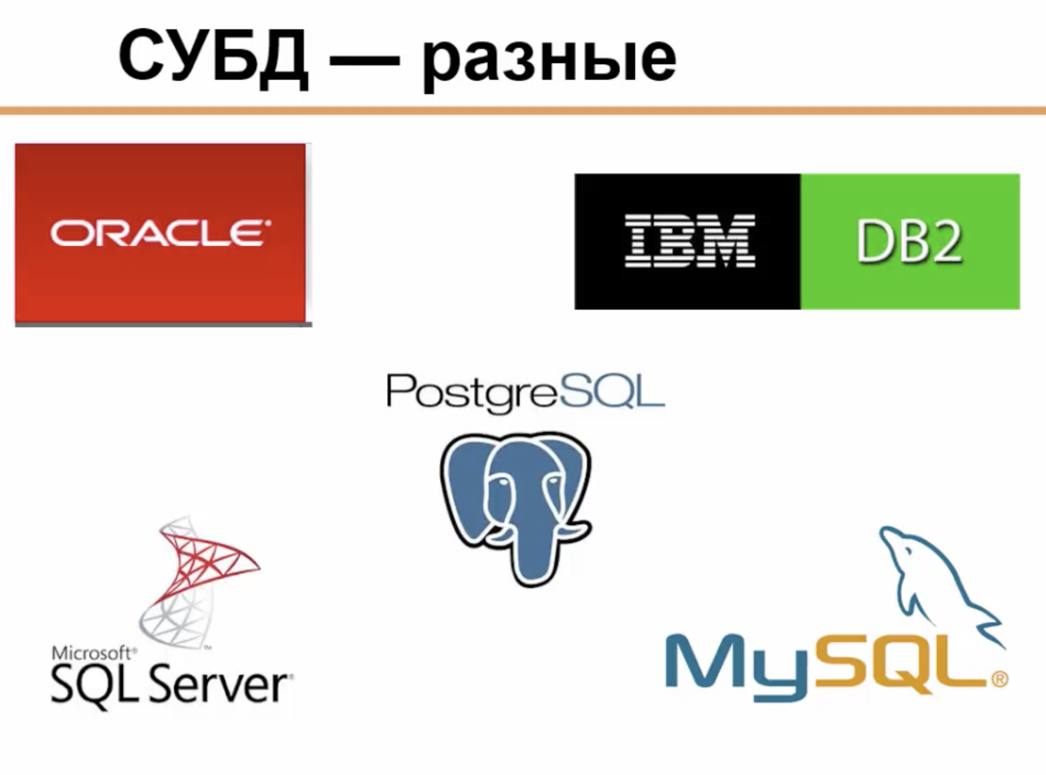

Slide 26
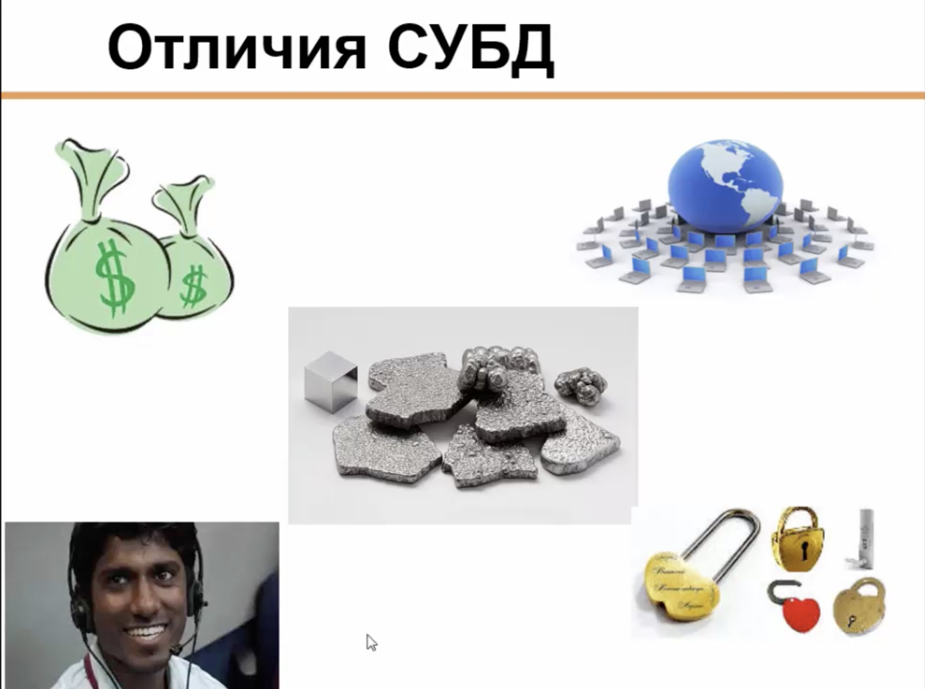

Slide 27
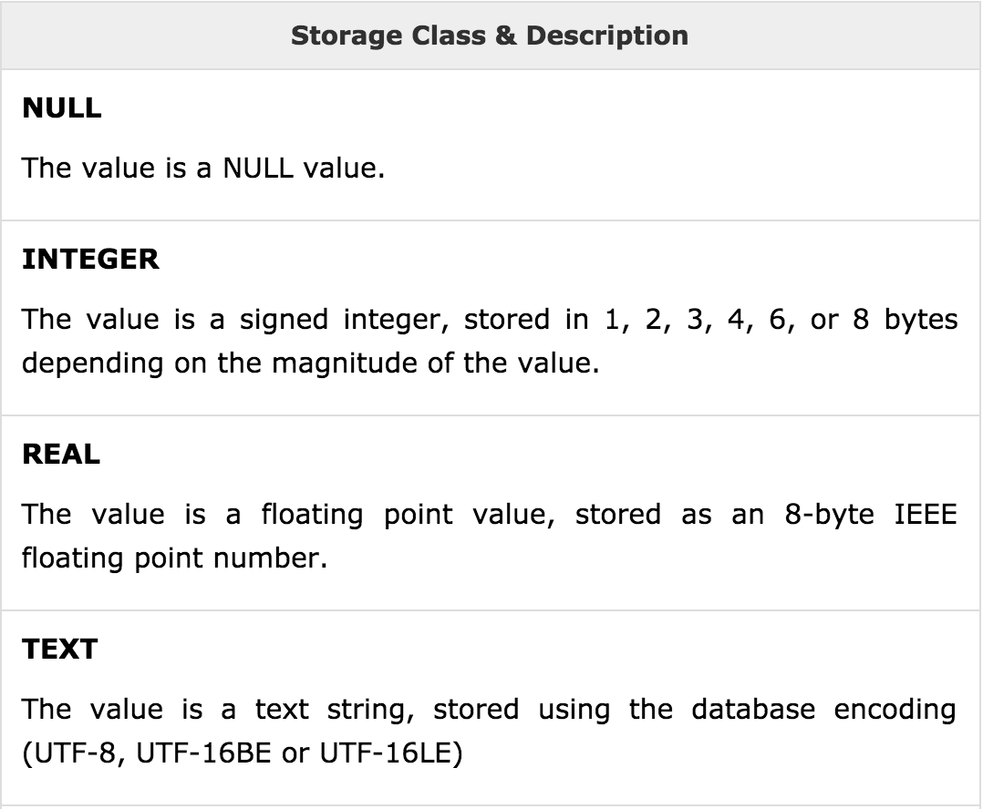
Типы данных

Slide 28


Slide 29
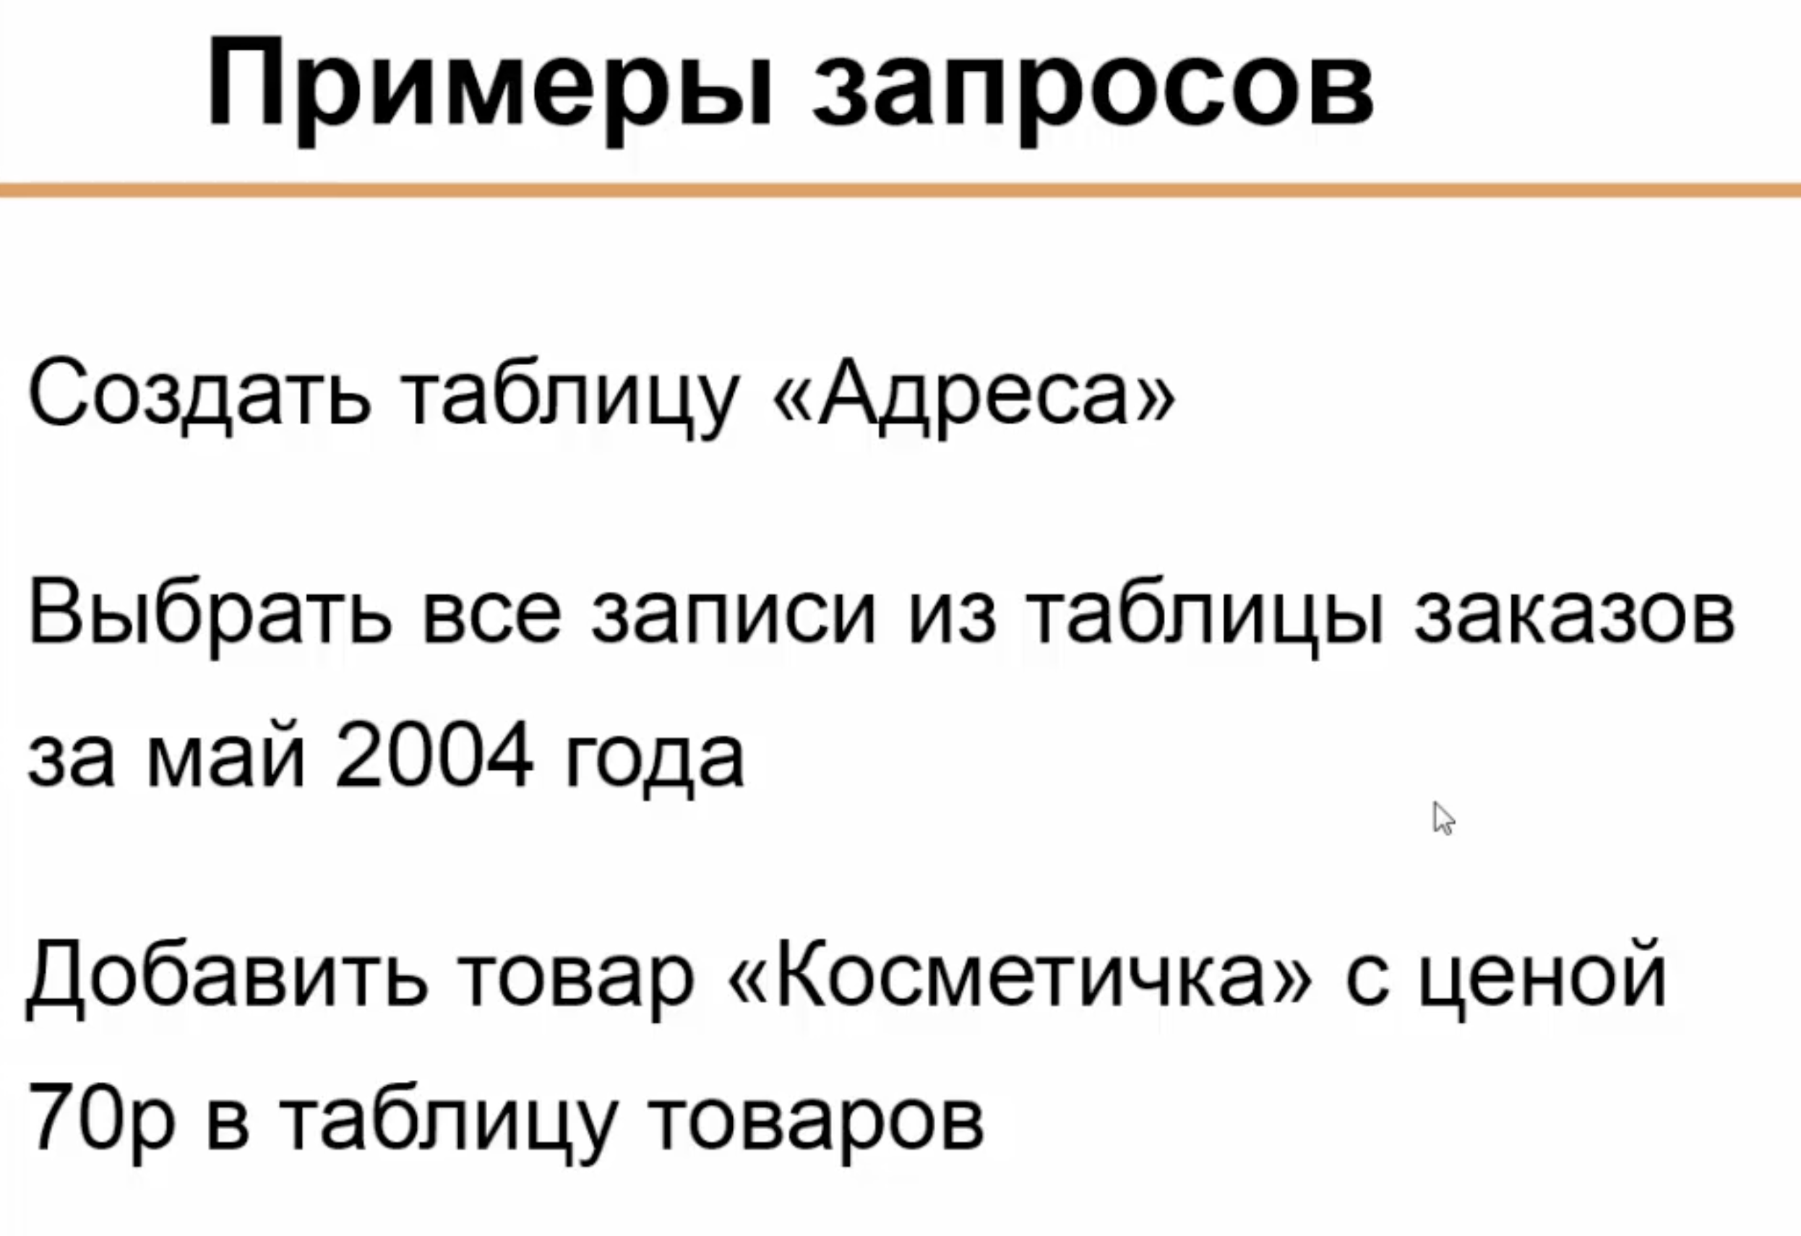

Slide 30
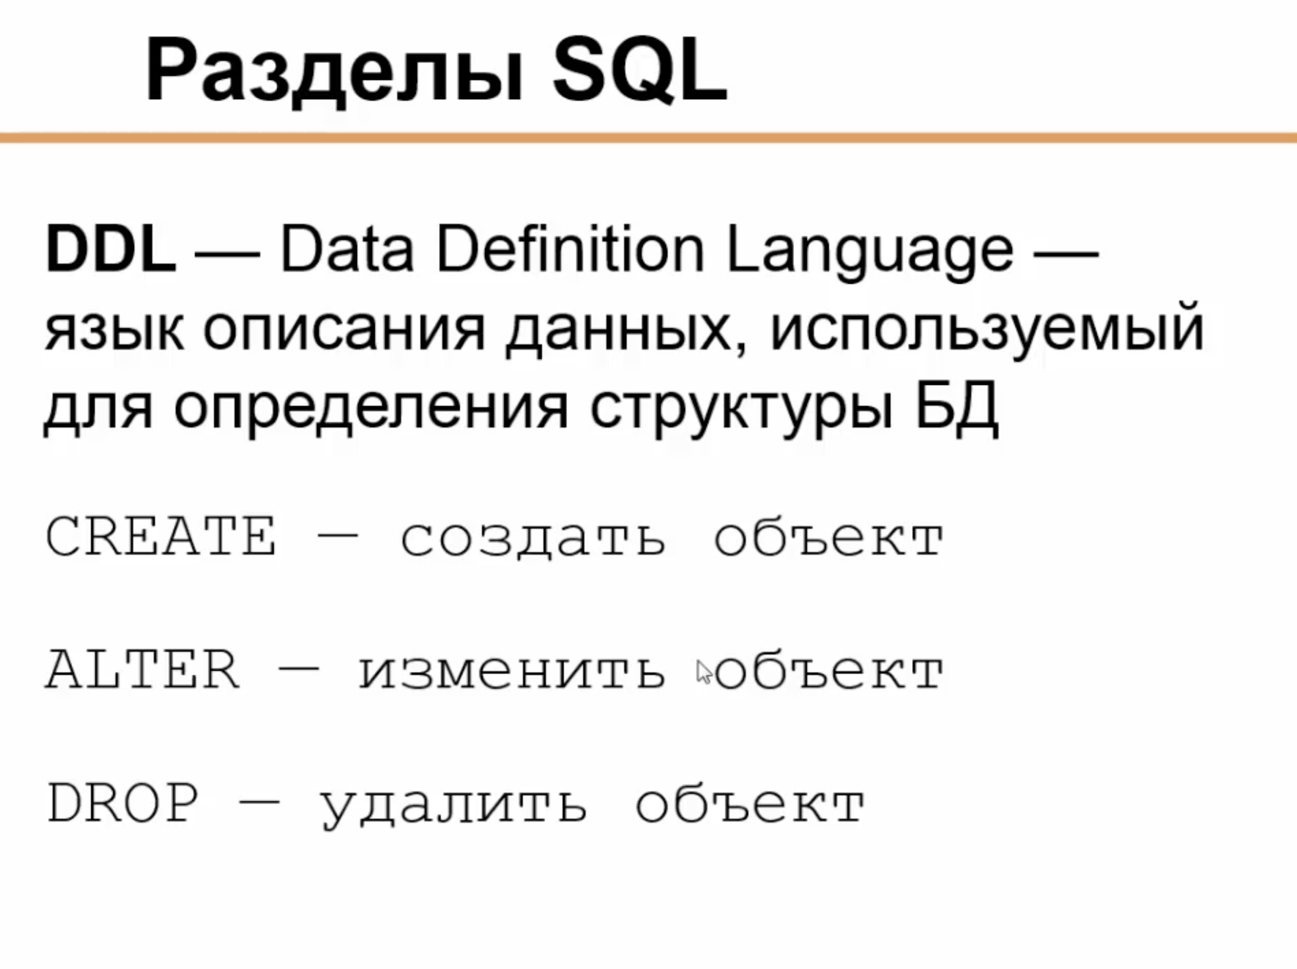

Slide 31
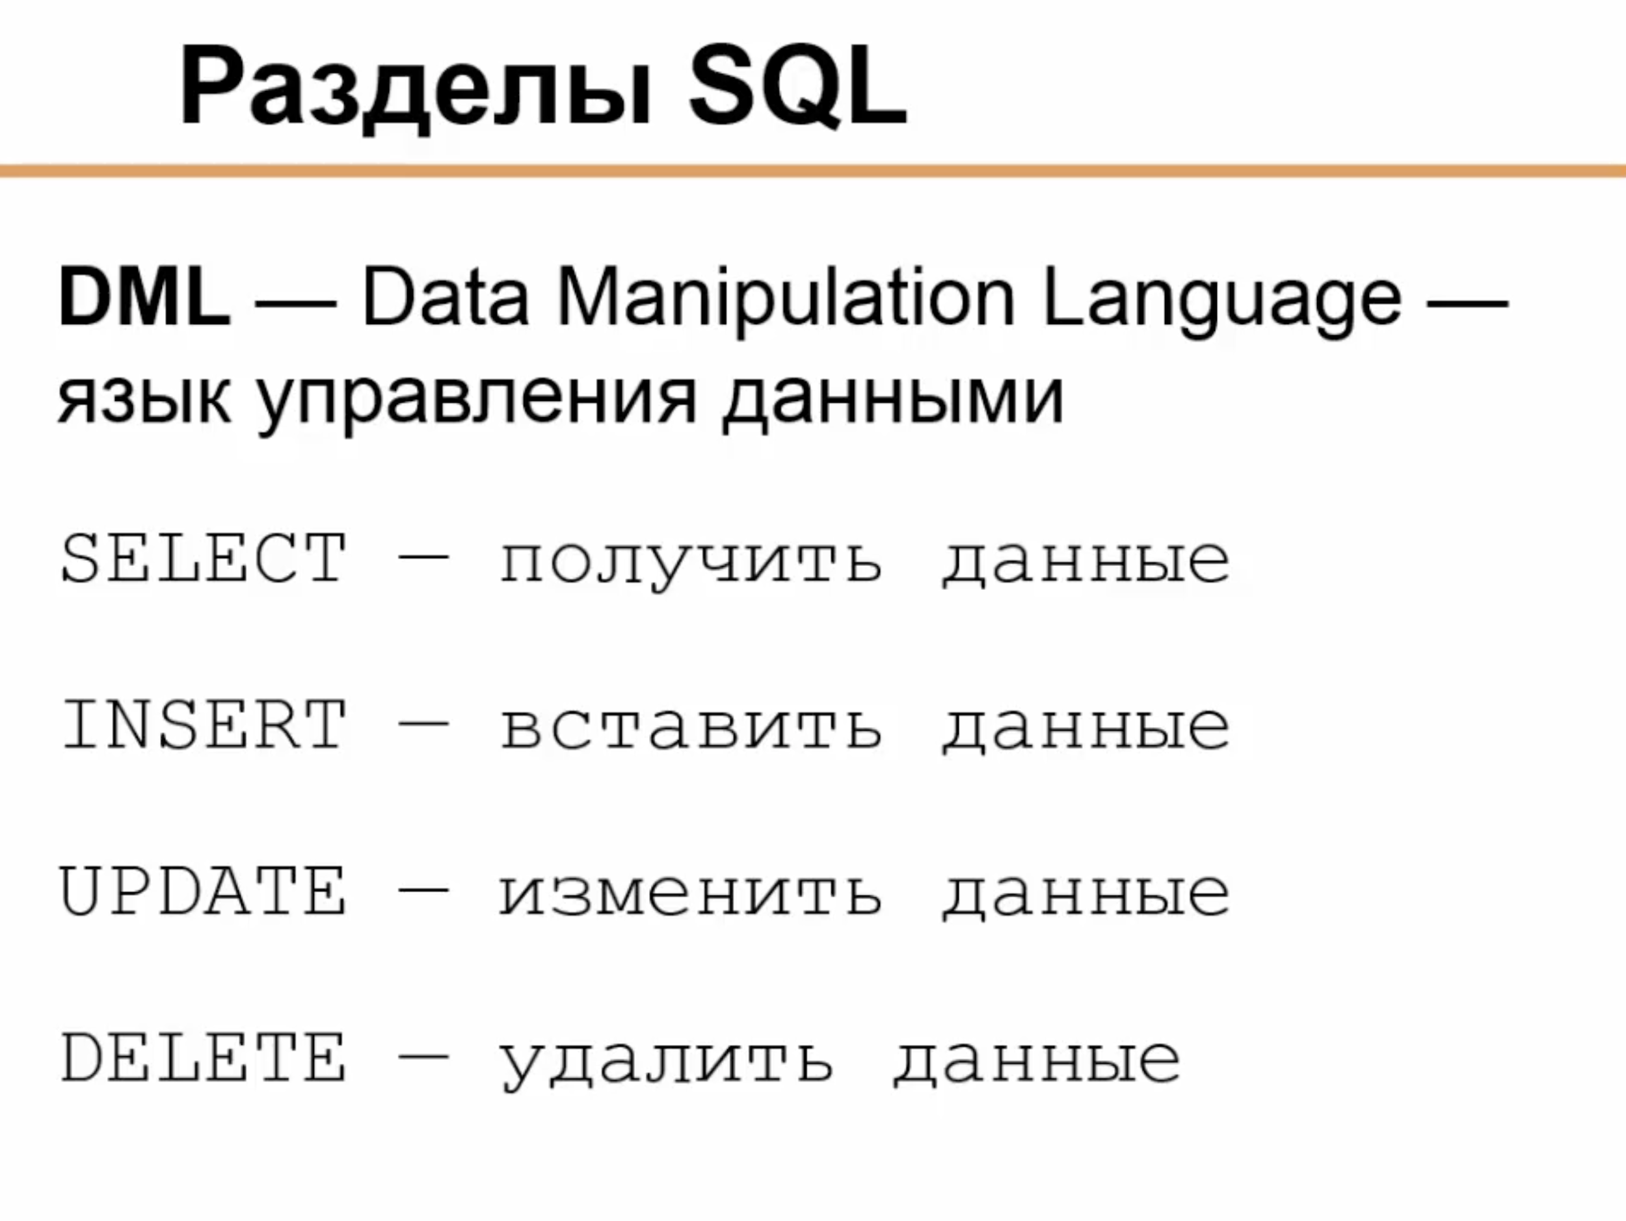

Slide 32
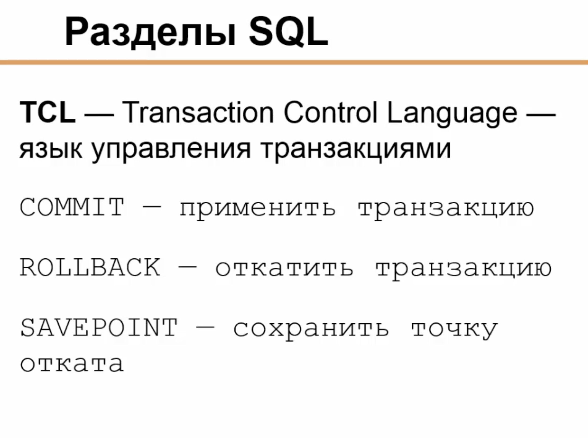

Slide 33
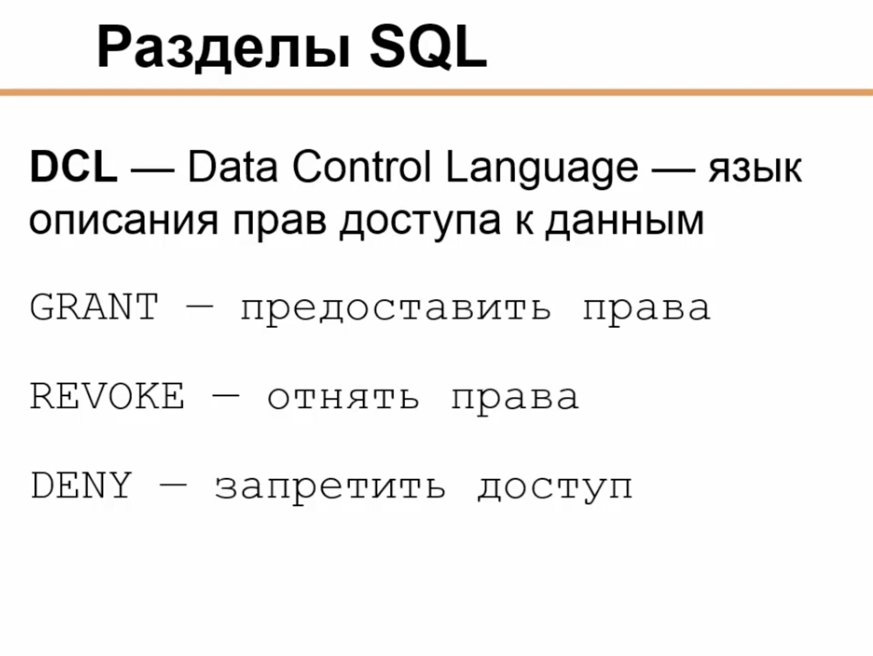

Slide 34
DDL. CREATE TABLE
The CREATE TABLE statement is used to create a new table in a database.
Syntax:
CREATE TABLE table_name (
column1 datatype,
column2 datatype,
column3 datatype,
....
);
Example:
CREATE TABLE Persons (
ID int,
LastName varchar(255),
FirstName varchar(255),
Address varchar(255),
City varchar(255)
);
ID | LastName | FirstName | Address | City

Slide 35
DDL. ALTER TABLE
The ALTER TABLE statement is used to add, delete, or modify columns in an existing table.
The ALTER TABLE statement is also used to add and drop various constraints on an existing table.
Syntax:ADD COLUMN
ALTER TABLE table_name
ADD column_name datatype;
Syntax: DELETE COLUMN
ALTER TABLE table_name
DROP COLUMN column_name;
Example:
ALTER TABLE Persons
ADD DateOfBirth date;
ALTER TABLE Persons
DROP COLUMN DateOfBirth;

Slide 36
DDL. DROP TABLE
The DROP TABLE statement is used to drop an existing table in a database.
Syntax:
DROP TABLE table_name;
Example:
DROP TABLE Shippers;

Slide 37
INSERT INTO
The INSERT INTO statement is used to insert new records in a table.
Syntax:
INSERT INTO table_name (column1, column2, column3, ...)
VALUES (value1, value2, value3, ...);
Example:
INSERT INTO Customers (CustomerName, ContactName, PostalCode, Country)
VALUES ('Cardinal', 'Stavanger', '4006', 'Norway');

Slide 38


Slide 39
Практика
Заходим на сайт https://www.tutorialspoint.com/execute_sql_online.php
Создаем таблицу “Customers”
Заполняем ее данными
Добавим колонку “Phone”
CustomerID | CustomerName | City | PostalCode | Country
1 | Alfreds Futterkiste | Berlin | 12209 | Germany
2 | Ana Trujillo Emparedados | Mexico | 5021 | Mexico
3 | Antonio Moreno Taquería | Mexico | 5023 | Mexico
4 | Around the Horn | London | 12345 | UK
5 | Berglunds snabbköp | Lulea | 9522 | Sweden

Slide 40
Практика
BEGIN TRANSACTION;
/* Create a table called NAMES */
CREATE TABLE CUSTOMERS(CustomerID integer PRIMARY KEY, CustomerName text, City text, PostalCode integer, Country text);
/* Create few records in this table */
INSERT INTO CUSTOMERS VALUES(1,'Alfreds Futterkiste', 'Berlin', '12209', 'Germany');
INSERT INTO CUSTOMERS VALUES(2,'Ana Trujillo', 'Mexico','05021','Mexico');
INSERT INTO CUSTOMERS VALUES(3,'Antonio Moreno','Mexico','05023','Mexico');
INSERT INTO CUSTOMERS VALUES(4,'Thomas Hardy','London','27976', 'UK' );
INSERT INTO CUSTOMERS VALUES(5,'Christina Berglund','Luleå', '95822','Sweden');
COMMIT;
/*Add column “Phone”:*/ ALTER TABLE CUSTOMERS ADD Phone integer;
INSERT INTO CUSTOMERS VALUES (6, 'ANNA', 'Kharkiv', '61000', 'Ukraine', '50813479670');
/*Get all values from table CUSTOMERS*/
Select * FROM CUSTOMERS;

Slide 41
А теперь сами:
Заходим на сайт https://www.tutorialspoint.com/execute_sql_online.php
Создаем таблицу “Pet”
Заполняем ее данными
Добавим колонку “Phone”
Удалим таблицу “Pet”
ID | PetName | MasterName | PetType | Years
1 | Jack | Anna | dog | 2
2 | Trisha | Olga | cat | 3
3 | Goldy | Tony | turtle | 12
4 | Sharik | Alex | dog | 6
5 | Denis | Denis | cat | 1

Slide 42
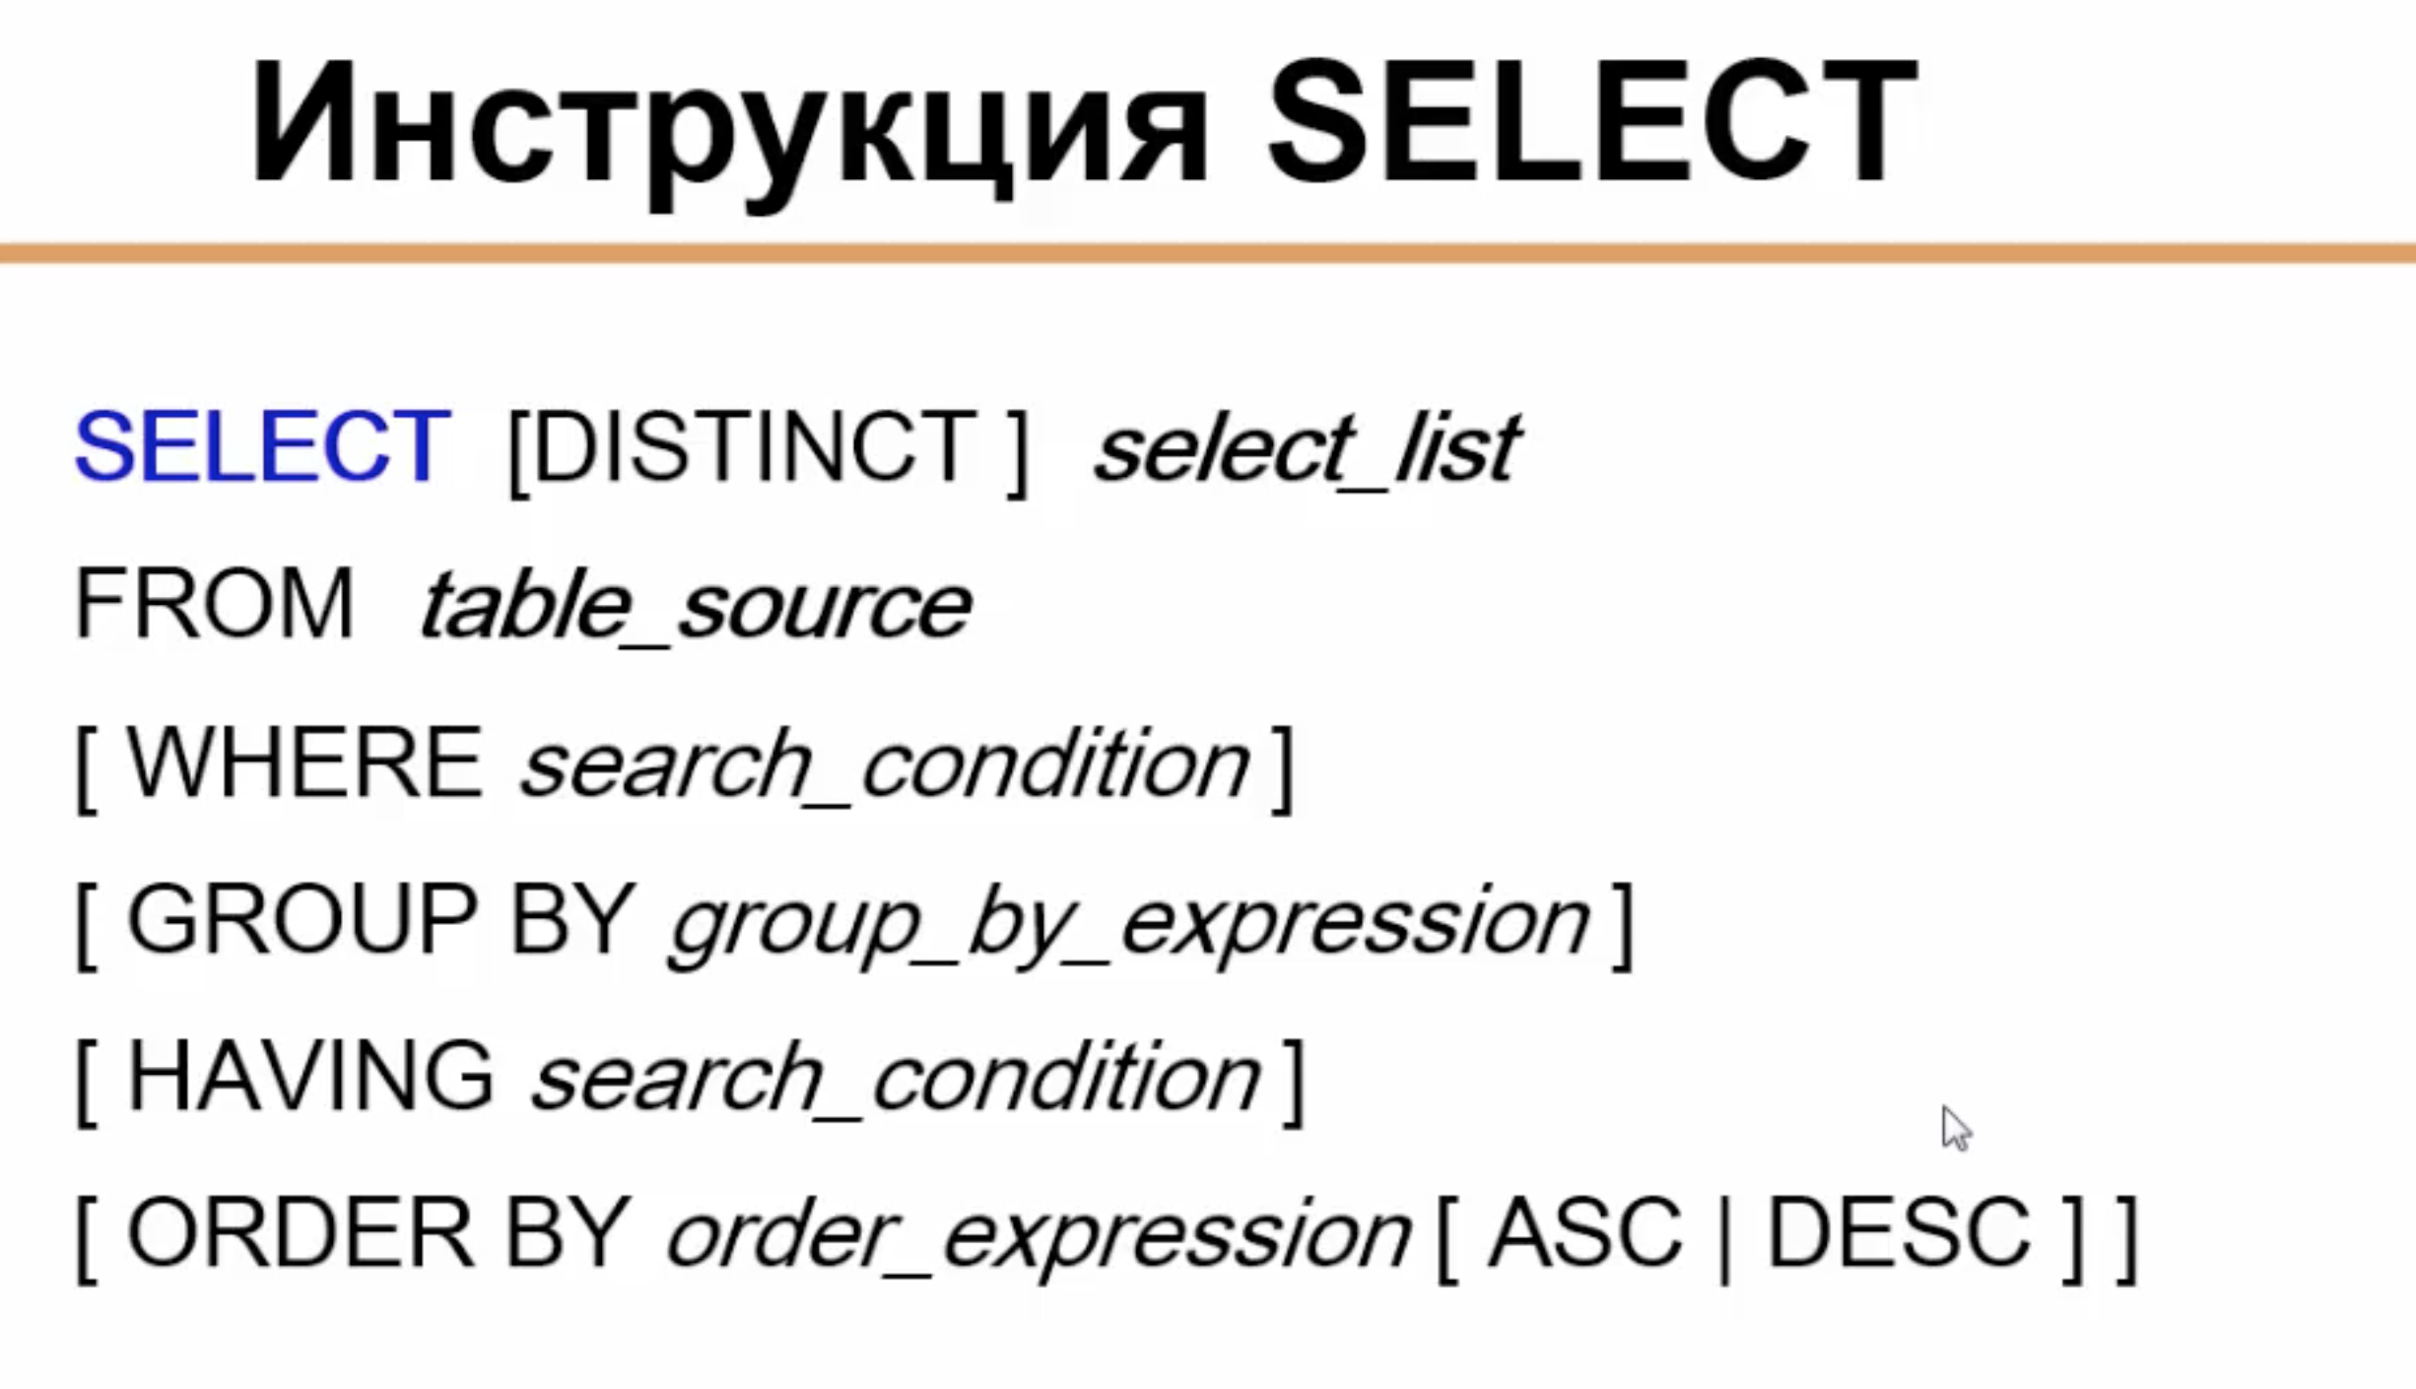

Slide 43
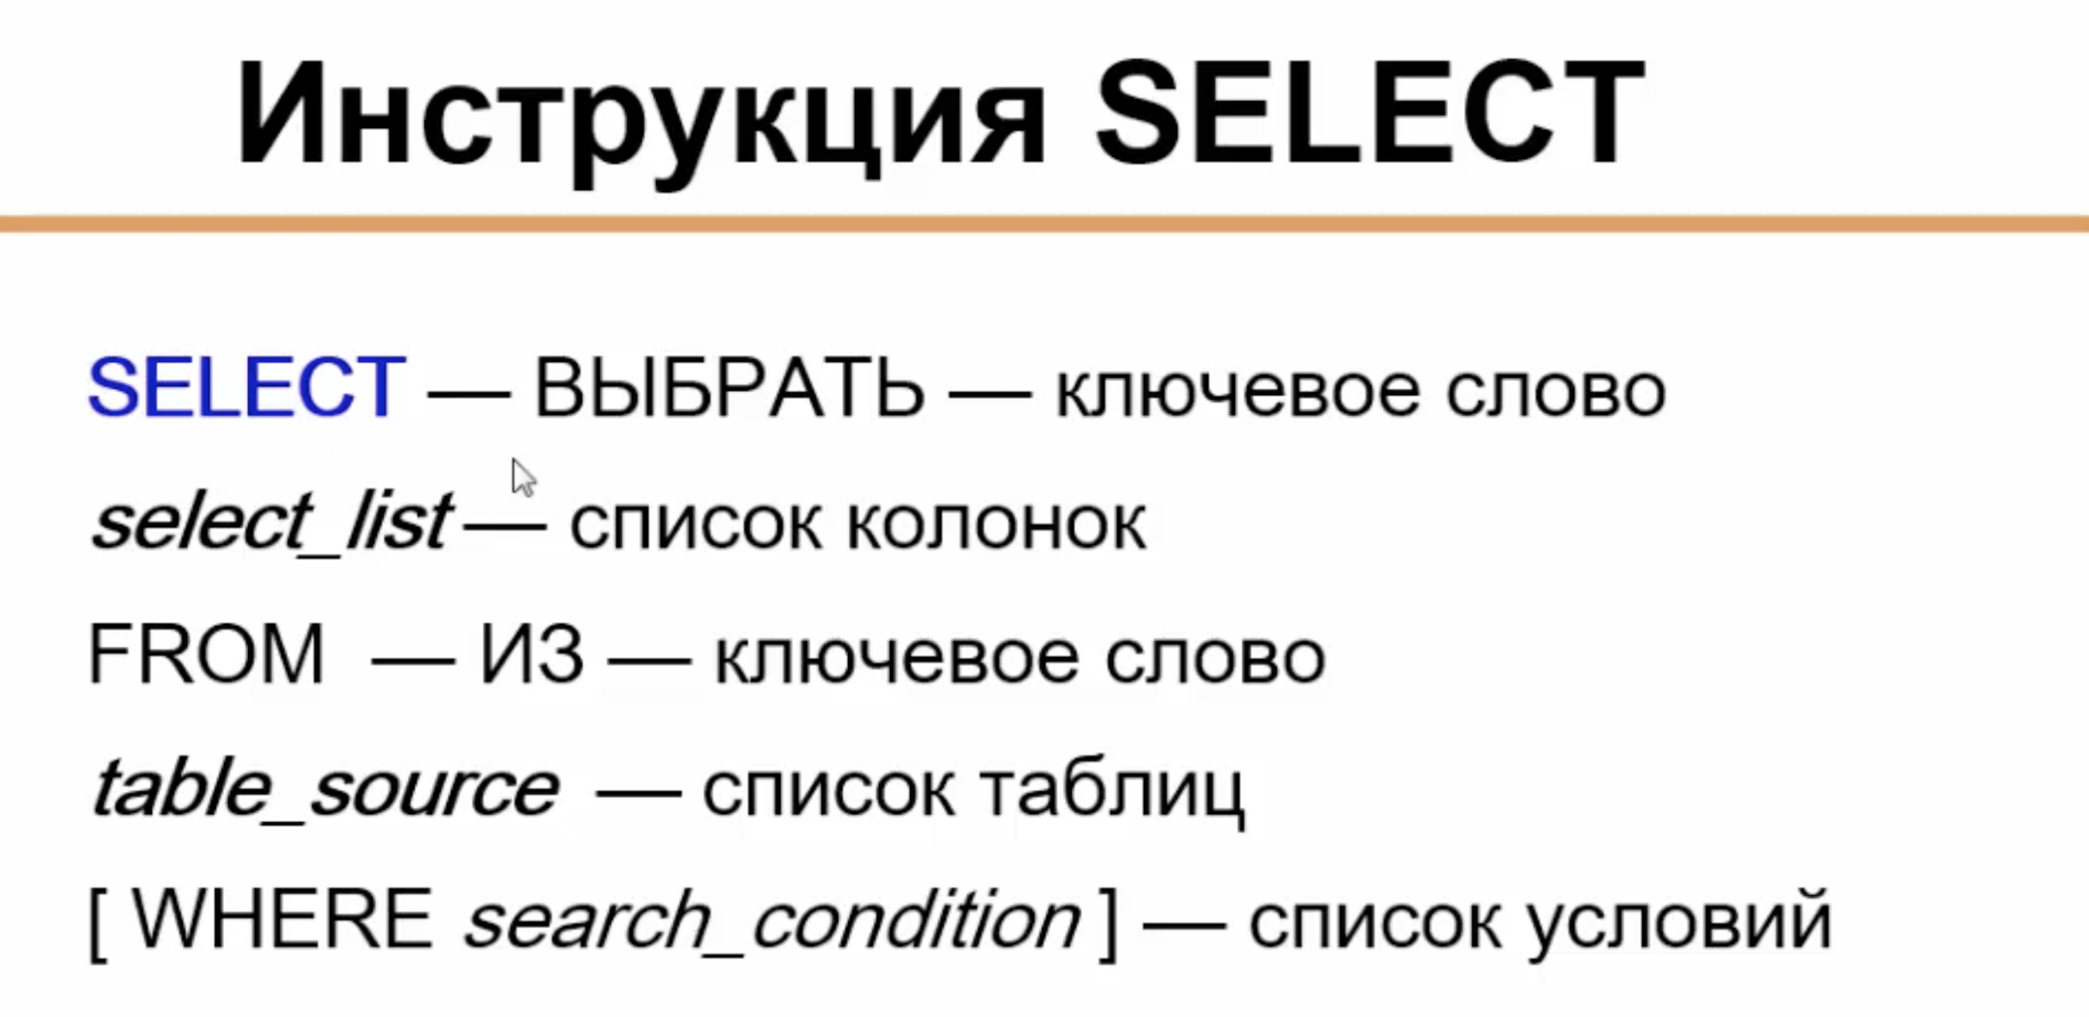

Slide 44
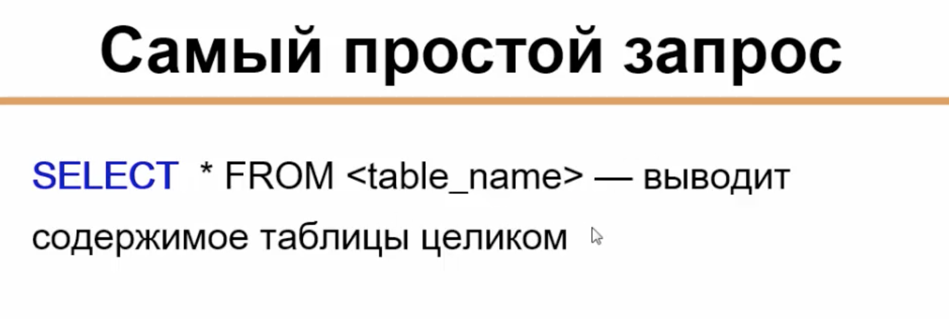

Slide 45
Пример:
/*Get all values from table CUSTOMERS*/
Select * FROM CUSTOMERS;

Slide 46
WHERE
The WHERE clause is used to filter records.
The WHERE clause is used to extract only those records that fulfill a specified condition.
Syntax:
SELECT column1, column2, … FROM table_name WHERE condition;
Example:
SELECT * FROM Customers WHERE Country='Mexico';

Slide 47
Практика:
Вывести имена и возраст животных, у которых возраст равен 3
Вывести имена и возраст животных, у которых возраст находится между 2 и 4мя годами
Вывести имена и возраст животных, которым <=3 года

Slide 48
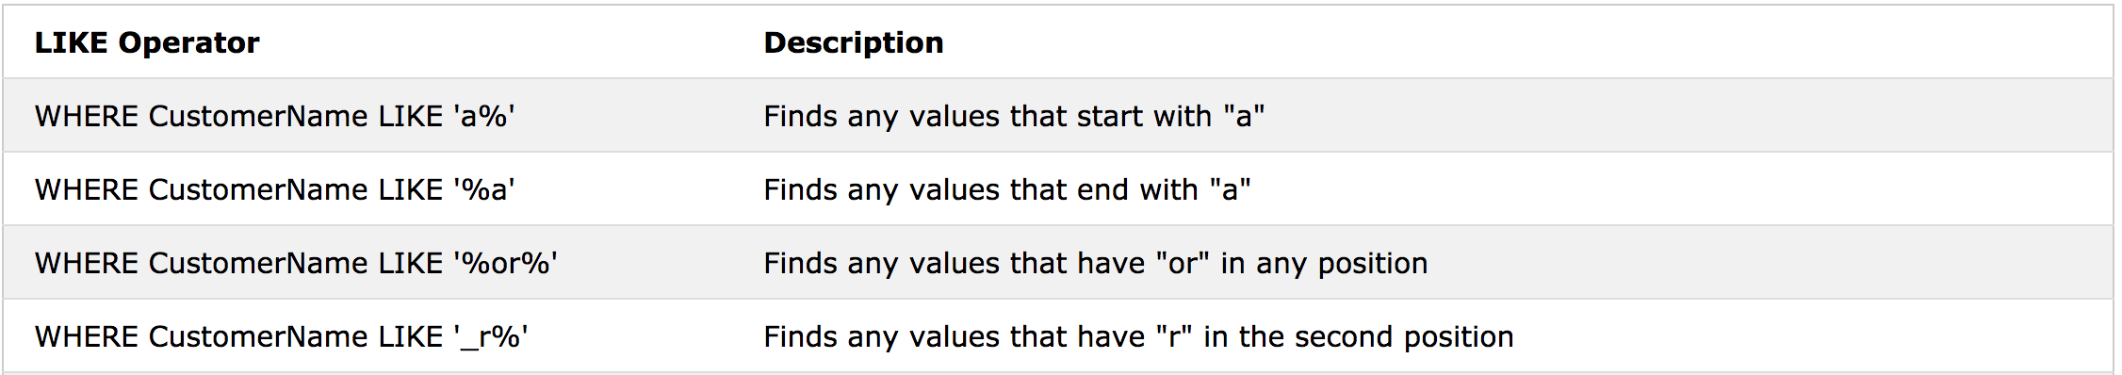
LIKE/NOT LIKE
The LIKE operator is used in a WHERE clause to search for a specified pattern in a column.
There are two wildcards often used in conjunction with the LIKE operator:
% - The percent sign represents zero, one, or multiple characters
_ - The underscore represents a single character
SELECT column1, column2, ...
FROM table_name
WHERE columnN LIKE pattern;

Slide 49
ПРИМЕР
SQL statement selects all customers with a CustomerName starting with "a": SELECT * FROM Customers
WHERE CustomerName LIKE 'a%';

Slide 50
And&Or operators
The WHERE clause can be combined with AND, OR, and NOT operators.
The AND and OR operators are used to filter records based on more than one condition:
The AND operator displays a record if all the conditions separated by AND are TRUE.
The OR operator displays a record if any of the conditions separated by OR is TRUE.
Syntax “AND”:
SELECT column1, column2, … FROM table_name WHERE condition1 AND condition2 AND condition3 ...; Syntax “OR”:
SELECT column1, column2, … FROM table_name WHERE condition1 OR condition2 OR condition3 ...;

Slide 51
IN
The IN operator allows you to specify multiple values in a WHERE clause.
Syntax: SELECT column_name(s) FROM table_name WHERE column_name IN (value1, value2, ...); Пример: SELECT * FROM Customers WHERE Country IN ('Germany', 'France', 'UK');

Slide 52
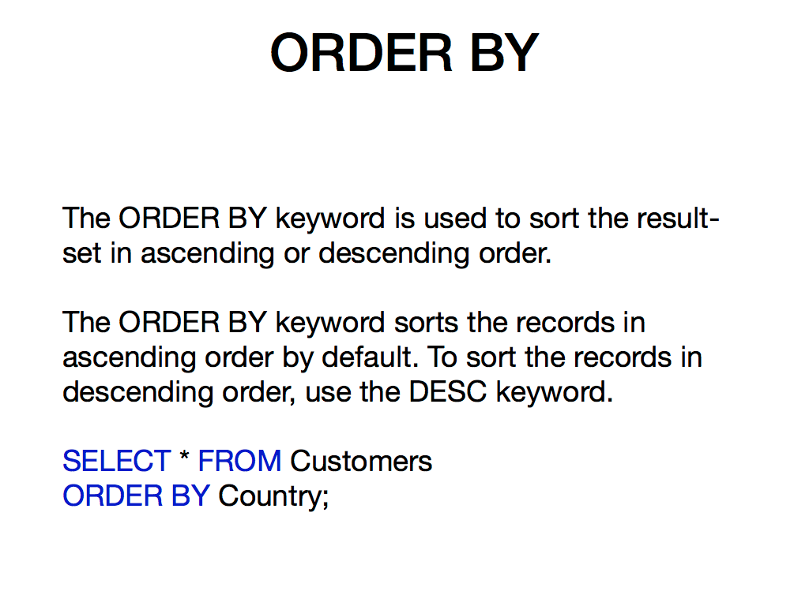

Slide 54
Практика:
Отсортировать таблицу по колонке PetName
Вывести значения колонок “PetName”, “MasterName”,для которых MasterName начинается с буквы ‘A’
Вывести имена и возраст животных, у которых возраст находится между 2 и 4мя годами и возраст равен 12
Вывести имена животных и имена хозяев, у которых “MasterName” начинается с “А” или с “О”
Вывести имена животных и имена хозяев, у которых “MasterName” равно “Аnna” или “Оlga”

Slide 55
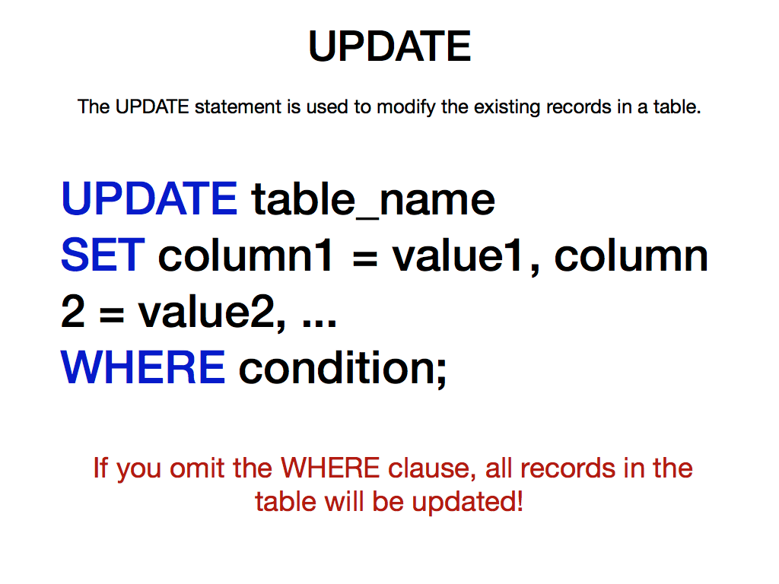

Slide 56
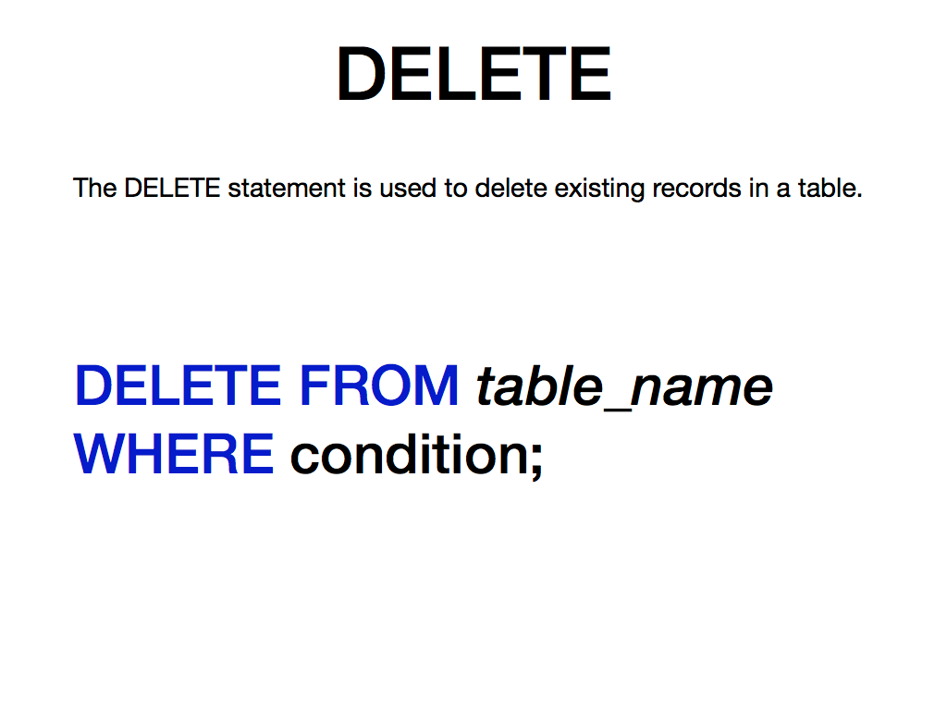

Slide 58
Практика
Изменить имя колонки “Phone” на “PhoneMaster”
удалить последнюю строку из таблицы “Pet”

Slide 59
Полезные ссылки
https://www.w3schools.com/sql
https://www.tutorialspoint.com/execute_sql_online.php

Slide 60

Вопросы к собеседованию
https://jsehelper.blogspot.com/2016/01/sql-1.html
https://jsehelper.blogspot.com/2016/01/sql-2.html

Slide 61
Домашнее задание:

Slide 62
Создайте 3 таблицы:
-преподаватели (номер, имя),
-студенты (номер, имя, код предмета, оценка)
-предметы (код предмета, название предмета, номер преподавателя)

Slide 63
2. Заполните каждую таблицу минимум 5 записями. Оценки могут быть от 1 до 5

Slide 64
3. Вывести все записи всех таблиц

Slide 65
4. Добавить еще 15 записей в таблицу со студентами

Slide 66
5. Вывести только имена студентов

Slide 67
6. Удалите оценки 4 студентов (установите в null)

Slide 68
7. Вывести имена всех студентов, у которых нет оценок

Slide 69
8. Вывести всех студентов, кто старше 19

Slide 70
9. Вывести всех студентов отсортированных по возрасту в порядке возрастания

Slide 71
10. Вывести всех студентов отсортированных по возрасту в порядке убывания

Slide 72
11. Вывести всех студентов у которых есть любые оценки, отсортированных по возрасту в порядке убывания, а если возраст совпадает - по имени в порядке возрастания

Slide 73
https://www.w3schools.com/sql/default.asp

